Slide 1
L15 · Codex + FDE
生成交付摘要并采集真实反馈
主线：把页面缺陷拆成事实、解释、EVO 决策、Memory 发布与下一任务 Context Bundle
FlowERP × 自进化研发交付工作台
01
Notes:
课堂类型：反馈评审会
本页判断：生成交付摘要并采集真实反馈
课程主线：把页面缺陷拆成事实、解释、EVO 决策、Memory 发布与下一任务 Context Bundle
讲授动作：先让学员判断，再运行真实命令或核对权威状态。
停顿点：学生能说明本页证据如何改变判断后再继续。
交接物：本页判断、证据缺口或运行产物。
验证入口：python -X utf8 -m workbench.feedback summary
边界：当前代码实现到 EVO verified；通用 Memory Router 是挑战线
[Sources]
- D:\work\CodexFDE\docs\courses\L15-生成交付摘要并采集真实反馈.md
- D:\work\CodexFDE\course\tasks\L15-摘要与反馈.md
- D:\work\CodexFDE\AGENTS.md
[/Sources]

Slide 2
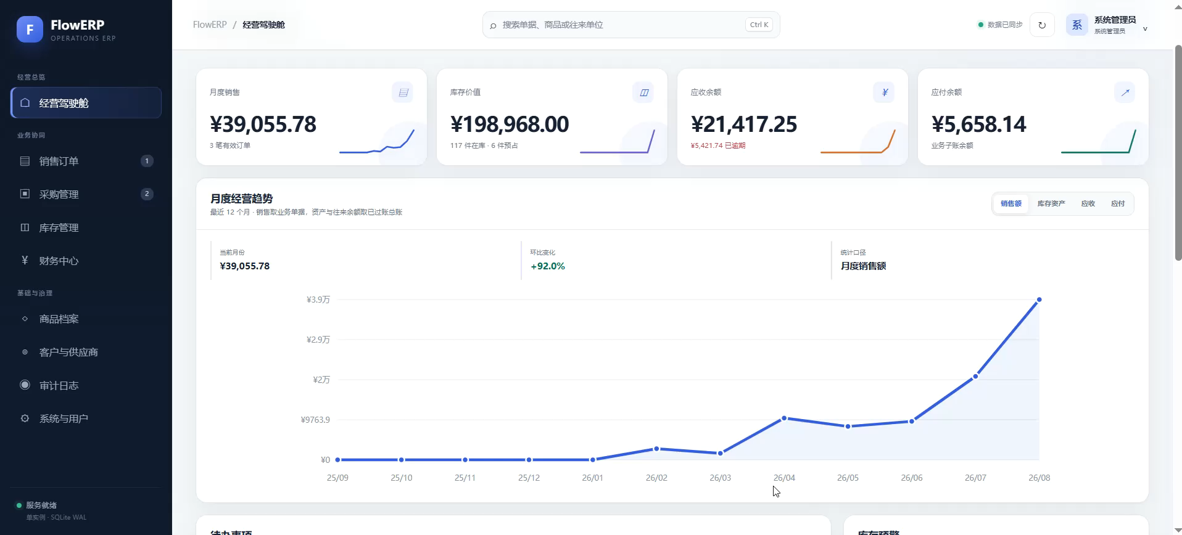
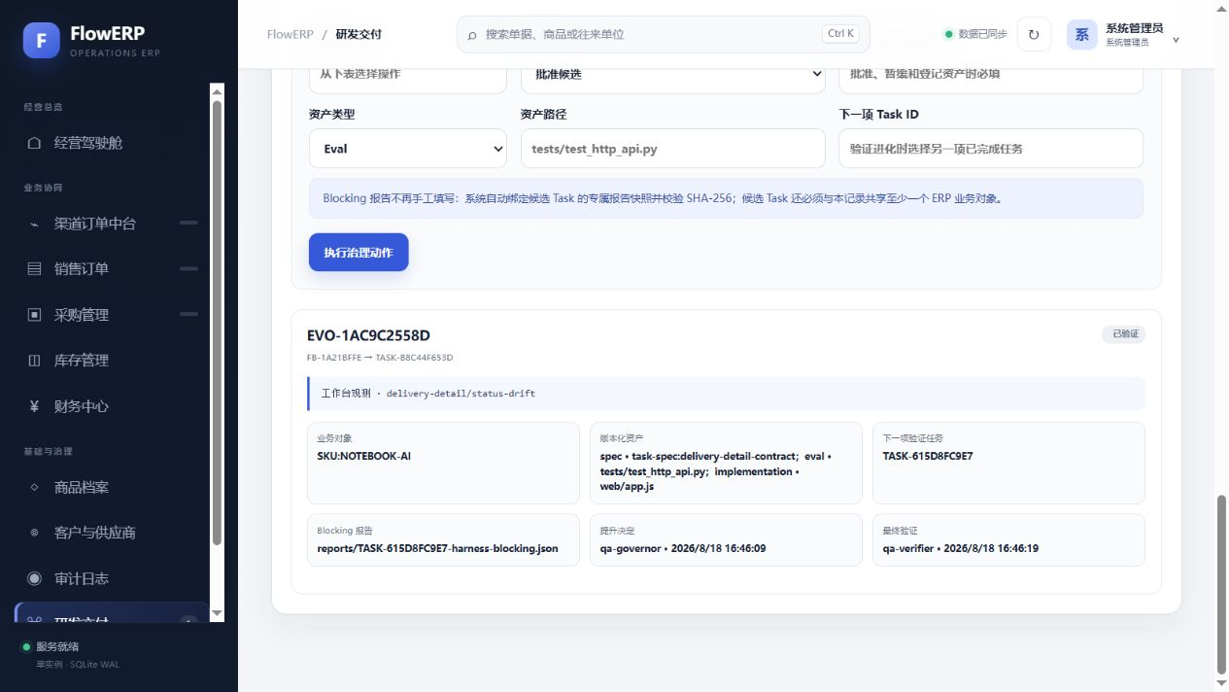
L15 · 真实项目截图
// LIVE STATE + PROOF
原始观察默认进入待审核反馈，不直接改规则
工作台把真实反馈记录为待判定的演化输入
02
Notes:
课堂类型：反馈评审会
本页判断：原始观察默认进入待审核反馈，不直接改规则
课程主线：把页面缺陷拆成事实、解释、EVO 决策、Memory 发布与下一任务 Context Bundle
讲授动作：先让学员判断，再运行真实命令或核对权威状态。
停顿点：学生能说明本页证据如何改变判断后再继续。
交接物：本页判断、证据缺口或运行产物。
验证入口：python -X utf8 -m workbench.feedback summary
边界：当前代码实现到 EVO verified；通用 Memory Router 是挑战线
[Sources]
- D:\work\CodexFDE\docs\courses\L15-生成交付摘要并采集真实反馈.md
- D:\work\CodexFDE\course\tasks\L15-摘要与反馈.md
- D:\work\CodexFDE\docs\courses\assets\web-27-delivery-evolution-record.png
- D:\work\CodexFDE\AGENTS.md
[/Sources]

Slide 3
L15 · 反馈评审会
一句‘不好用’可能改变 ERP，也可能只暴露工作台缺陷
01
02
03
04
只看表面
只看输出
只看历史
真正标准
原始反馈直接变 blocking
，EVO verified 后又自动广播成 Skill
Agent 说完成
不等于权威状态正确
相似经验
不等于当前合同
结果、轨迹、责任
三者同时成立
本页只解决一个冲突：原始反馈直接变 blocking，EVO verified 后又自动广播成 Skill
裁决标准：Feedback、EVO、Memory Asset 和 Context Bundle 四层身份分离
03
Notes:
课堂类型：反馈评审会
本页判断：一句‘不好用’可能改变 ERP，也可能只暴露工作台缺陷
课程主线：把页面缺陷拆成事实、解释、EVO 决策、Memory 发布与下一任务 Context Bundle
讲授动作：先让学员判断，再运行真实命令或核对权威状态。
停顿点：学生能说明本页证据如何改变判断后再继续。
交接物：本页判断、证据缺口或运行产物。
验证入口：python -X utf8 -m workbench.feedback summary
边界：当前代码实现到 EVO verified；通用 Memory Router 是挑战线
[Sources]
- D:\work\CodexFDE\docs\courses\L15-生成交付摘要并采集真实反馈.md
- D:\work\CodexFDE\course\tasks\L15-摘要与反馈.md
- D:\work\CodexFDE\AGENTS.md
[/Sources]

Slide 4
L15 · 先下注
先签字，再看方法
01
02
03
原话、解释、待复现怎样区分？
accepted 能自动 blocking 吗？
源 Task 能为自己自证吗？
写下当前判断与证据需求
写下反证条件与不变状态
写下最大风险与责任边界
第一次签字｜逐题提交：判断 + 依据 + 最大风险
课堂收件物：交付摘要、EVO、Memory Asset 卡与 Bundle 合同
先独立签字；提交后再进入 Markdown 查证
04
Notes:
课堂类型：反馈评审会
本页判断：先签字，再看方法
课程主线：把页面缺陷拆成事实、解释、EVO 决策、Memory 发布与下一任务 Context Bundle
讲授动作：读完三项裁决问题后停止翻页，不显示方法答案。
停顿点：收齐“选择 + 依据 + 最大风险”的第一次签字后再继续。
交接物：第一次签字。
验证入口：python -X utf8 -m workbench.feedback summary
边界：当前代码实现到 EVO verified；通用 Memory Router 是挑战线
[Sources]
- D:\work\CodexFDE\docs\courses\L15-生成交付摘要并采集真实反馈.md
- D:\work\CodexFDE\course\tasks\L15-摘要与反馈.md
- D:\work\CodexFDE\AGENTS.md
[/Sources]

Slide 5
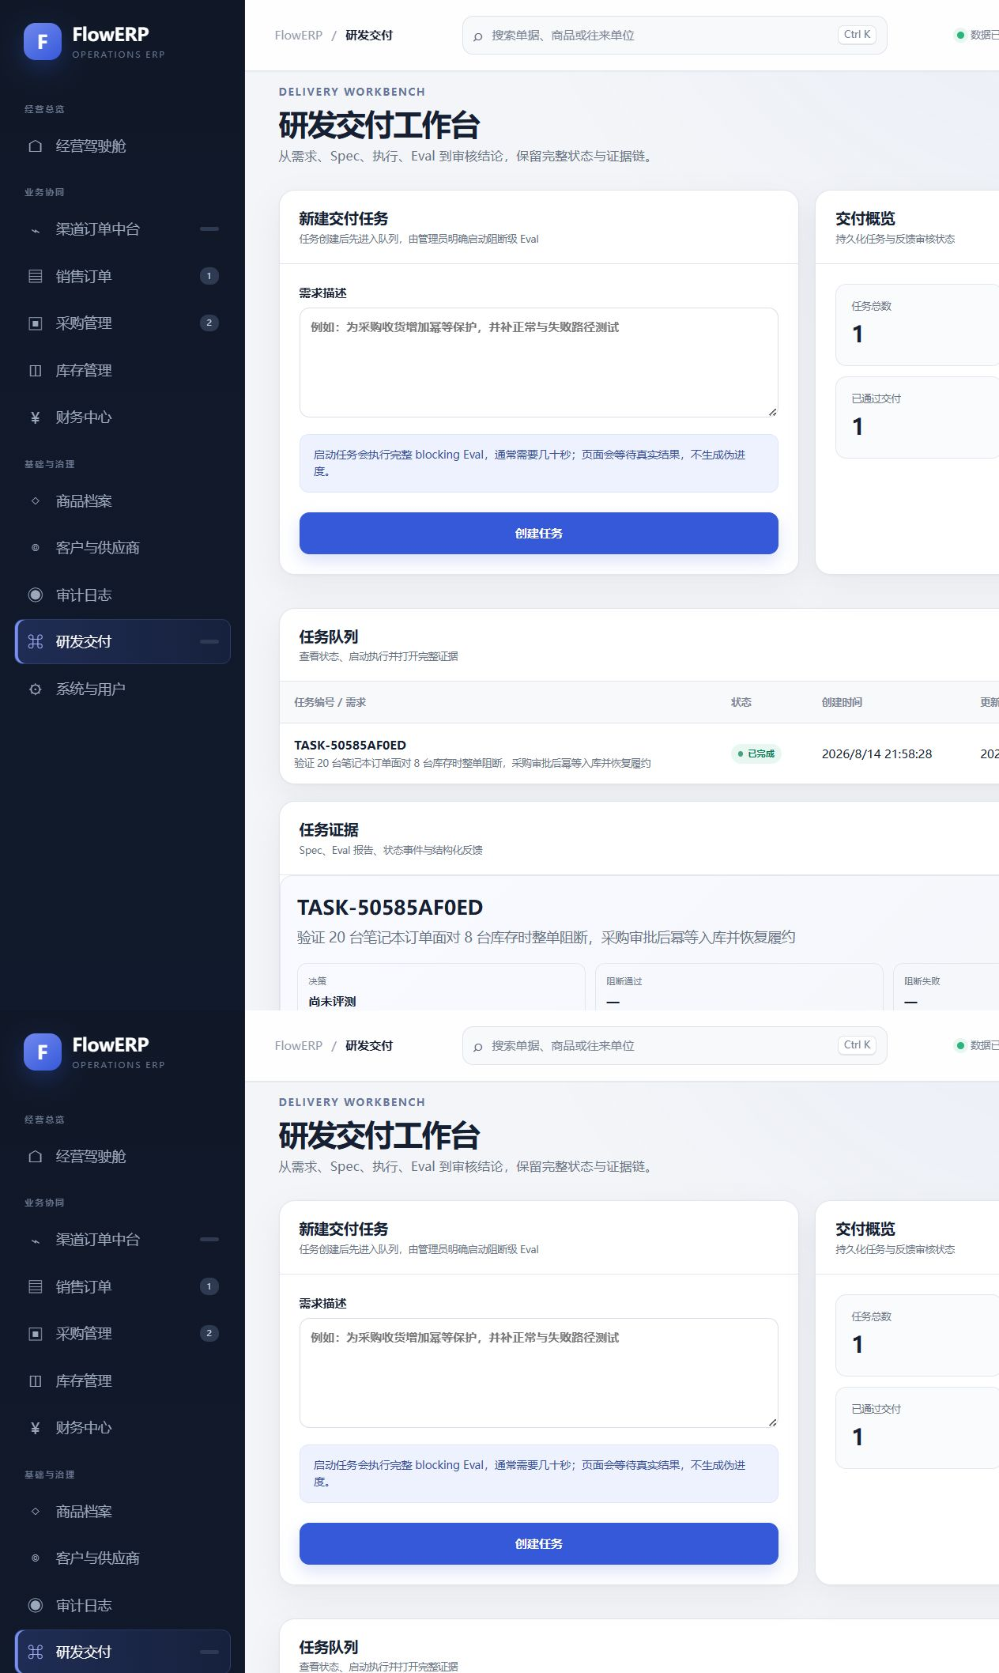
L15 · 真实项目截图
// LIVE STATE + PROOF
具名接受只代表进入验证，不代表经验已发布
真实 Web：缺陷被提交为待审核反馈
05
Notes:
课堂类型：反馈评审会
本页判断：具名接受只代表进入验证，不代表经验已发布
课程主线：把页面缺陷拆成事实、解释、EVO 决策、Memory 发布与下一任务 Context Bundle
讲授动作：先让学员判断，再运行真实命令或核对权威状态。
停顿点：学生能说明本页证据如何改变判断后再继续。
交接物：本页判断、证据缺口或运行产物。
验证入口：python -X utf8 -m workbench.feedback summary
边界：当前代码实现到 EVO verified；通用 Memory Router 是挑战线
[Sources]
- D:\work\CodexFDE\docs\courses\L15-生成交付摘要并采集真实反馈.md
- D:\work\CodexFDE\course\tasks\L15-摘要与反馈.md
- D:\work\CodexFDE\docs\courses\assets\web-08-feedback-pending.png
- D:\work\CodexFDE\AGENTS.md
[/Sources]

Slide 6
L15 · 反馈评审会
自进化的最小单位是一条 Evolution Record
CONTRACT
CONTROL
REPAIR
OPERATE
V1
V2
V3
主线不断档：把页面缺陷拆成事实、解释、EVO 决策、Memory 发布与下一任务 Context …
Feedback 待审
复现后决定
原子 Memory Asset
可审计 Bundle
FB-*
EVO-*
scope/version
include/exclude
结业判定：独立 Task 通过 Blocking 与具名验收后 EVO 才能 verified
不是概念清单，而是同一事件连续形成的可验收版本
V0
06
Notes:
课堂类型：反馈评审会
本页判断：自进化的最小单位是一条 Evolution Record
课程主线：把页面缺陷拆成事实、解释、EVO 决策、Memory 发布与下一任务 Context Bundle
讲授动作：先让学员判断，再运行真实命令或核对权威状态。
停顿点：学生能说明本页证据如何改变判断后再继续。
交接物：本页判断、证据缺口或运行产物。
验证入口：python -X utf8 -m workbench.feedback summary
边界：当前代码实现到 EVO verified；通用 Memory Router 是挑战线
[Sources]
- D:\work\CodexFDE\docs\courses\L15-生成交付摘要并采集真实反馈.md
- D:\work\CodexFDE\course\tasks\L15-摘要与反馈.md
- D:\work\CodexFDE\AGENTS.md
[/Sources]

Slide 7
L15 · 控制图
Feedback、EVO、Memory Asset 与 Bundle 必须是四个身份
控制先于自动化：当前代码实现到 EVO verified；通用 Memory Router 是挑战线
ROUTER
01 OBSERVE
Agent A
读取状态
Agent B
核对证据
主 Agent 汇总
冲突写入 → 串行
先冻结事实
01
写集冲突？
有失败证据？
02 CONTROLLED ACTION
02
FAIL 证据
升级版本化资产
受控执行
Eval 复验
FAIL → 返工
只做授权动作
feedback.json
PASS → 下一态
03
触发人审？
无进展 / 超预算 / 高风险 → 安全停止，不宣称成功
03 HUMAN GATE
当前代码实现到 EVO verified；通用 Memor…
批准 / 打回 / 缩小范围
决定写入 evolution.json
边界先于并行
必须人工确认
Feedback、EVO、Memory Asset 和 Context Bundle 四层身份分离
EXIT
关闭原会话，用第三项任务验证经验继承
07
Notes:
课堂类型：反馈评审会
本页判断：Feedback、EVO、Memory Asset 与 Bundle 必须是四个身份
课程主线：把页面缺陷拆成事实、解释、EVO 决策、Memory 发布与下一任务 Context Bundle
讲授动作：先让学员判断，再运行真实命令或核对权威状态。
停顿点：学生能说明本页证据如何改变判断后再继续。
交接物：本页判断、证据缺口或运行产物。
验证入口：python -X utf8 -m workbench.feedback summary
边界：当前代码实现到 EVO verified；通用 Memory Router 是挑战线
[Sources]
- D:\work\CodexFDE\docs\courses\L15-生成交付摘要并采集真实反馈.md
- D:\work\CodexFDE\course\tasks\L15-摘要与反馈.md
- D:\work\CodexFDE\AGENTS.md
[/Sources]

Slide 8
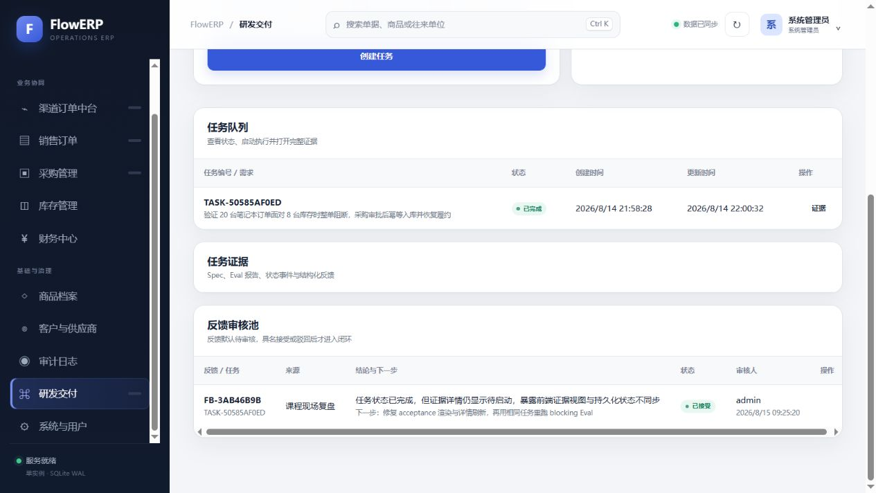
L15 · 真实项目截图
// LIVE STATE + PROOF
反馈审核池与交付审核必须分离
真实 Web：缺陷修复并复验后，反馈由具名审核人接受
08
Notes:
课堂类型：反馈评审会
本页判断：反馈审核池与交付审核必须分离
课程主线：把页面缺陷拆成事实、解释、EVO 决策、Memory 发布与下一任务 Context Bundle
讲授动作：先让学员判断，再运行真实命令或核对权威状态。
停顿点：学生能说明本页证据如何改变判断后再继续。
交接物：本页判断、证据缺口或运行产物。
验证入口：python -X utf8 -m workbench.feedback summary
边界：当前代码实现到 EVO verified；通用 Memory Router 是挑战线
[Sources]
- D:\work\CodexFDE\docs\courses\L15-生成交付摘要并采集真实反馈.md
- D:\work\CodexFDE\course\tasks\L15-摘要与反馈.md
- D:\work\CodexFDE\docs\courses\assets\web-11-feedback-accepted.png
- D:\work\CodexFDE\AGENTS.md
[/Sources]

Slide 9
L15 · 系统边界
完整属于资产池，相关才属于当前 Context
01
CONTEXT / 读什么
当前事实、版本、来源与排除理由
feedback.json
02
EXECUTION / 做什么
Agent 只执行有 Schema、有授权的动作
python -X utf8 -m workbench.feedback summary
03
CONTROL / 何时停
Feedback、EVO、Memory Asset 和 Context Bundle 四层身份分离
Harness · Loop · Graph
04
CONNECTION / 接什么
MCP 负责连接，Tool 负责一次动作
MCP · Tools · Router
05
MEMORY / 继承什么
当前代码实现到 EVO verified；通用 Memory Router 是挑战线
来源 · Scope · 版本 · ACL
飞轮：交付摘要、EVO、Memory Asset 卡与 Bundle 合同 → 关闭原会话，用第三项任务验证经验继承
09
Notes:
课堂类型：反馈评审会
本页判断：完整属于资产池，相关才属于当前 Context
课程主线：把页面缺陷拆成事实、解释、EVO 决策、Memory 发布与下一任务 Context Bundle
讲授动作：先让学员判断，再运行真实命令或核对权威状态。
停顿点：学生能说明本页证据如何改变判断后再继续。
交接物：本页判断、证据缺口或运行产物。
验证入口：python -X utf8 -m workbench.feedback summary
边界：当前代码实现到 EVO verified；通用 Memory Router 是挑战线
[Sources]
- D:\work\CodexFDE\docs\courses\L15-生成交付摘要并采集真实反馈.md
- D:\work\CodexFDE\course\tasks\L15-摘要与反馈.md
- D:\work\CodexFDE\AGENTS.md
[/Sources]

Slide 10
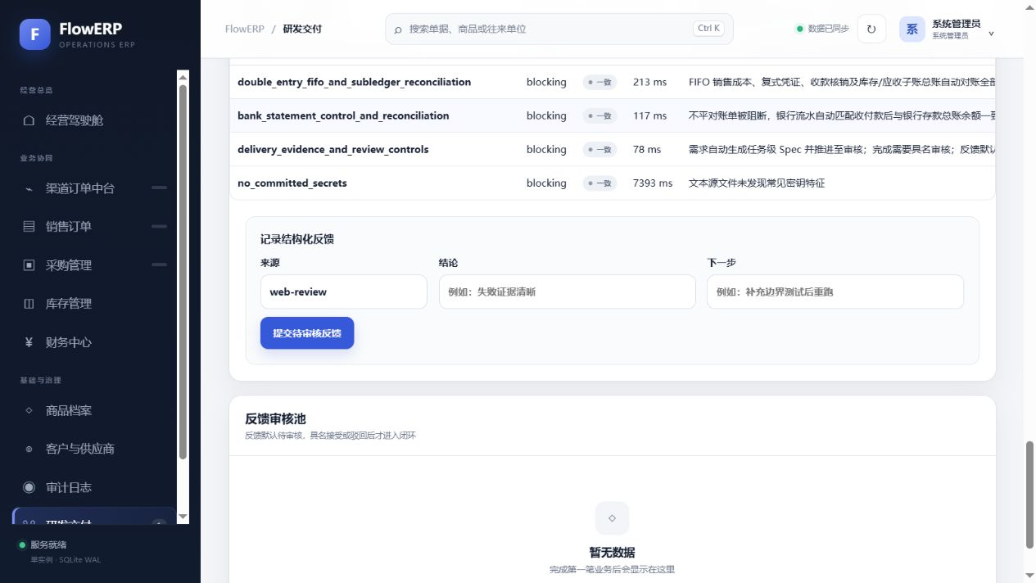
L15 · 真实项目截图
// LIVE STATE + PROOF
EVO 证据卡把两次具名决定放回同一因果链
真实 Web：Eval 证据之后才出现结构化反馈表单，反馈审核池与交付审核分离
10
Notes:
课堂类型：反馈评审会
本页判断：EVO 证据卡把两次具名决定放回同一因果链
课程主线：把页面缺陷拆成事实、解释、EVO 决策、Memory 发布与下一任务 Context Bundle
讲授动作：先让学员判断，再运行真实命令或核对权威状态。
停顿点：学生能说明本页证据如何改变判断后再继续。
交接物：本页判断、证据缺口或运行产物。
验证入口：python -X utf8 -m workbench.feedback summary
边界：当前代码实现到 EVO verified；通用 Memory Router 是挑战线
[Sources]
- D:\work\CodexFDE\docs\courses\L15-生成交付摘要并采集真实反馈.md
- D:\work\CodexFDE\course\tasks\L15-摘要与反馈.md
- D:\work\CodexFDE\docs\courses\assets\web-25-delivery-human-gate.png
- D:\work\CodexFDE\AGENTS.md
[/Sources]

Slide 11
L15 · 验收矩阵
adopt、warn、reject 都要记录理由与版本
每一行都改变一个可观察状态，并留下下一步所需证据。
对象 / 风险
现场动作
留下资产
过关证据
01
Feedback 待审
feedback.json
FB-*
聊天意见
02
复现后决定
evolution.json
EVO-*
接受反馈
03
原子 Memory Asset
Memory Asset
scope/version
经验发布
04
可审计 Bundle
Context Bundle
独立 Task 通过 Blocking 与具名验收后 EVO 才能 verified
下一任务
11
Notes:
课堂类型：反馈评审会
本页判断：adopt、warn、reject 都要记录理由与版本
课程主线：把页面缺陷拆成事实、解释、EVO 决策、Memory 发布与下一任务 Context Bundle
讲授动作：先让学员判断，再运行真实命令或核对权威状态。
停顿点：学生能说明本页证据如何改变判断后再继续。
交接物：本页判断、证据缺口或运行产物。
验证入口：python -X utf8 -m workbench.feedback summary
边界：当前代码实现到 EVO verified；通用 Memory Router 是挑战线
[Sources]
- D:\work\CodexFDE\docs\courses\L15-生成交付摘要并采集真实反馈.md
- D:\work\CodexFDE\course\tasks\L15-摘要与反馈.md
- D:\work\CodexFDE\AGENTS.md
[/Sources]

Slide 12
L15 · 责任交接
系统可以学习，但不能自行篡改裁判
Agent / Codex
负责
不得
交付
feedback.json
理解上下文并执行 python -X utf8 -m workbench…
越过：Feedback、EVO、Memory Asset…
Eval / Harness
负责
不得
交付
Memory Asset
验证：独立 Task 通过 Blocking 与具名验收后 EV…
为通过而降低断言
具名审核人
负责
不得
交付
批准 / 打回
确认业务结果、权限与剩余风险
把最终责任交给模型
共同前提：当前代码实现到 EVO verified；通用 Memory Router 是挑战线
12
Notes:
课堂类型：反馈评审会
本页判断：系统可以学习，但不能自行篡改裁判
课程主线：把页面缺陷拆成事实、解释、EVO 决策、Memory 发布与下一任务 Context Bundle
讲授动作：先让学员判断，再运行真实命令或核对权威状态。
停顿点：学生能说明本页证据如何改变判断后再继续。
交接物：本页判断、证据缺口或运行产物。
验证入口：python -X utf8 -m workbench.feedback summary
边界：当前代码实现到 EVO verified；通用 Memory Router 是挑战线
[Sources]
- D:\work\CodexFDE\docs\courses\L15-生成交付摘要并采集真实反馈.md
- D:\work\CodexFDE\course\tasks\L15-摘要与反馈.md
- D:\work\CodexFDE\AGENTS.md
[/Sources]

Slide 13
L15 · 现场验收
重复、隐私、删除请求与负迁移要进入治理
READY
CHECK
[✓]
采集原始 Feedback
交付摘要、EVO、Memory Asset 卡与 Bu…
[✓]
复现并具名分类
必须现场运行、记录退出码并保留失败后状态
[✓]
升级版本化资产
课末 10 分钟抽查
命令 → python -X utf8 -m workbench.feedbac…
[+]
独立任务验证 EVO
不通过 → 当前代码实现到 EVO verified；通用 Memory Ro…
13
Notes:
课堂类型：反馈评审会
本页判断：重复、隐私、删除请求与负迁移要进入治理
课程主线：把页面缺陷拆成事实、解释、EVO 决策、Memory 发布与下一任务 Context Bundle
讲授动作：先让学员判断，再运行真实命令或核对权威状态。
停顿点：学生能说明本页证据如何改变判断后再继续。
交接物：本页判断、证据缺口或运行产物。
验证入口：python -X utf8 -m workbench.feedback summary
边界：当前代码实现到 EVO verified；通用 Memory Router 是挑战线
[Sources]
- D:\work\CodexFDE\docs\courses\L15-生成交付摘要并采集真实反馈.md
- D:\work\CodexFDE\course\tasks\L15-摘要与反馈.md
- D:\work\CodexFDE\AGENTS.md
[/Sources]

Slide 14
第二次签字：是否改判
→ 打开 VS Code
14
Notes:
课堂类型：反馈评审会
本页判断：闭环在作者电脑上成立，还不能叫交付
课程主线：把页面缺陷拆成事实、解释、EVO 决策、Memory 发布与下一任务 Context Bundle
讲授动作：切换到 VS Code，运行本讲任务；不要在 PPT 中代替学生执行。
停顿点：取得新的运行证据后，完成第二次签字。
交接物：VS Code 任务与第二次签字。
验证入口：python -X utf8 -m workbench.feedback summary
边界：当前代码实现到 EVO verified；通用 Memory Router 是挑战线
[Sources]
- D:\work\CodexFDE\docs\courses\L15-生成交付摘要并采集真实反馈.md
- D:\work\CodexFDE\course\tasks\L15-摘要与反馈.md
- D:\work\CodexFDE\AGENTS.md
[/Sources]

